Slide 1
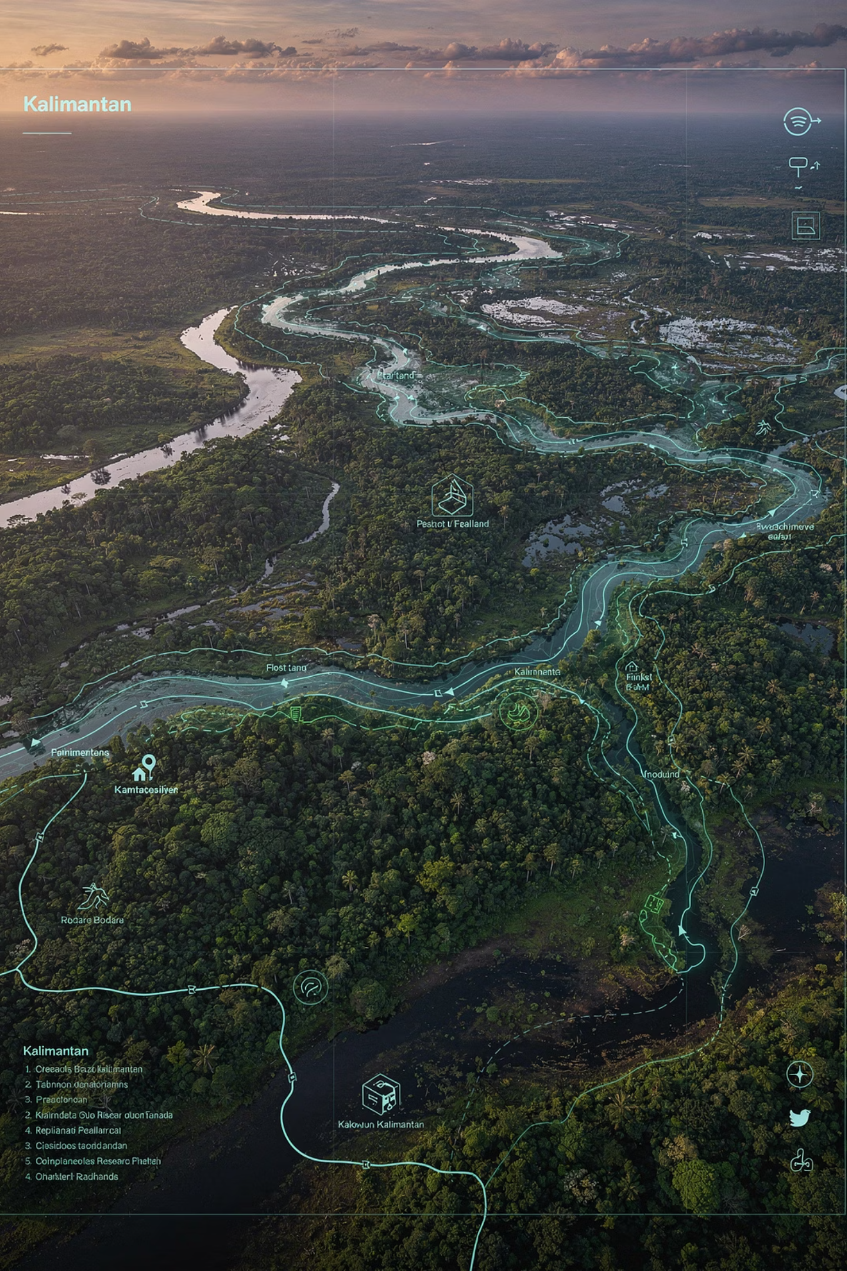

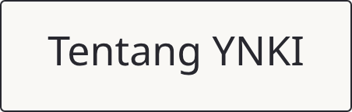

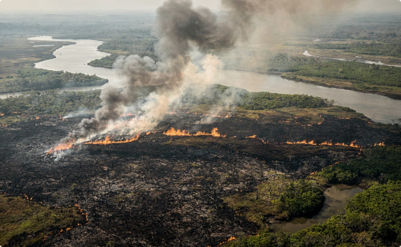
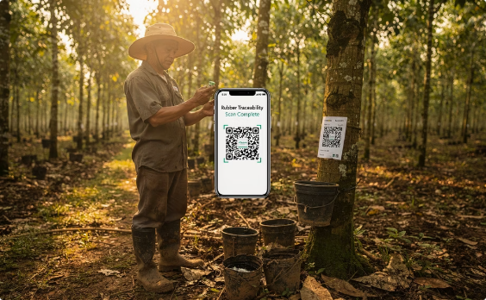
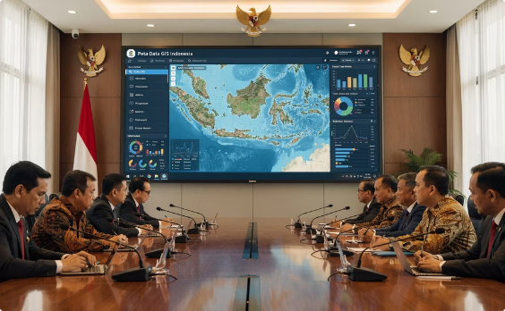
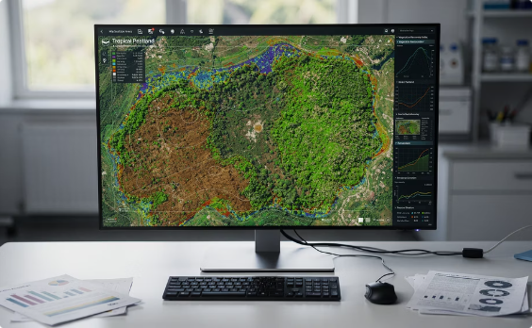
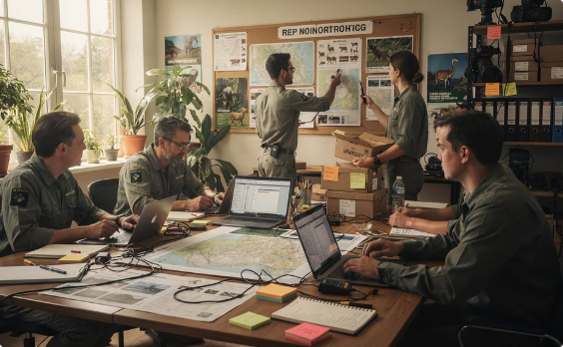
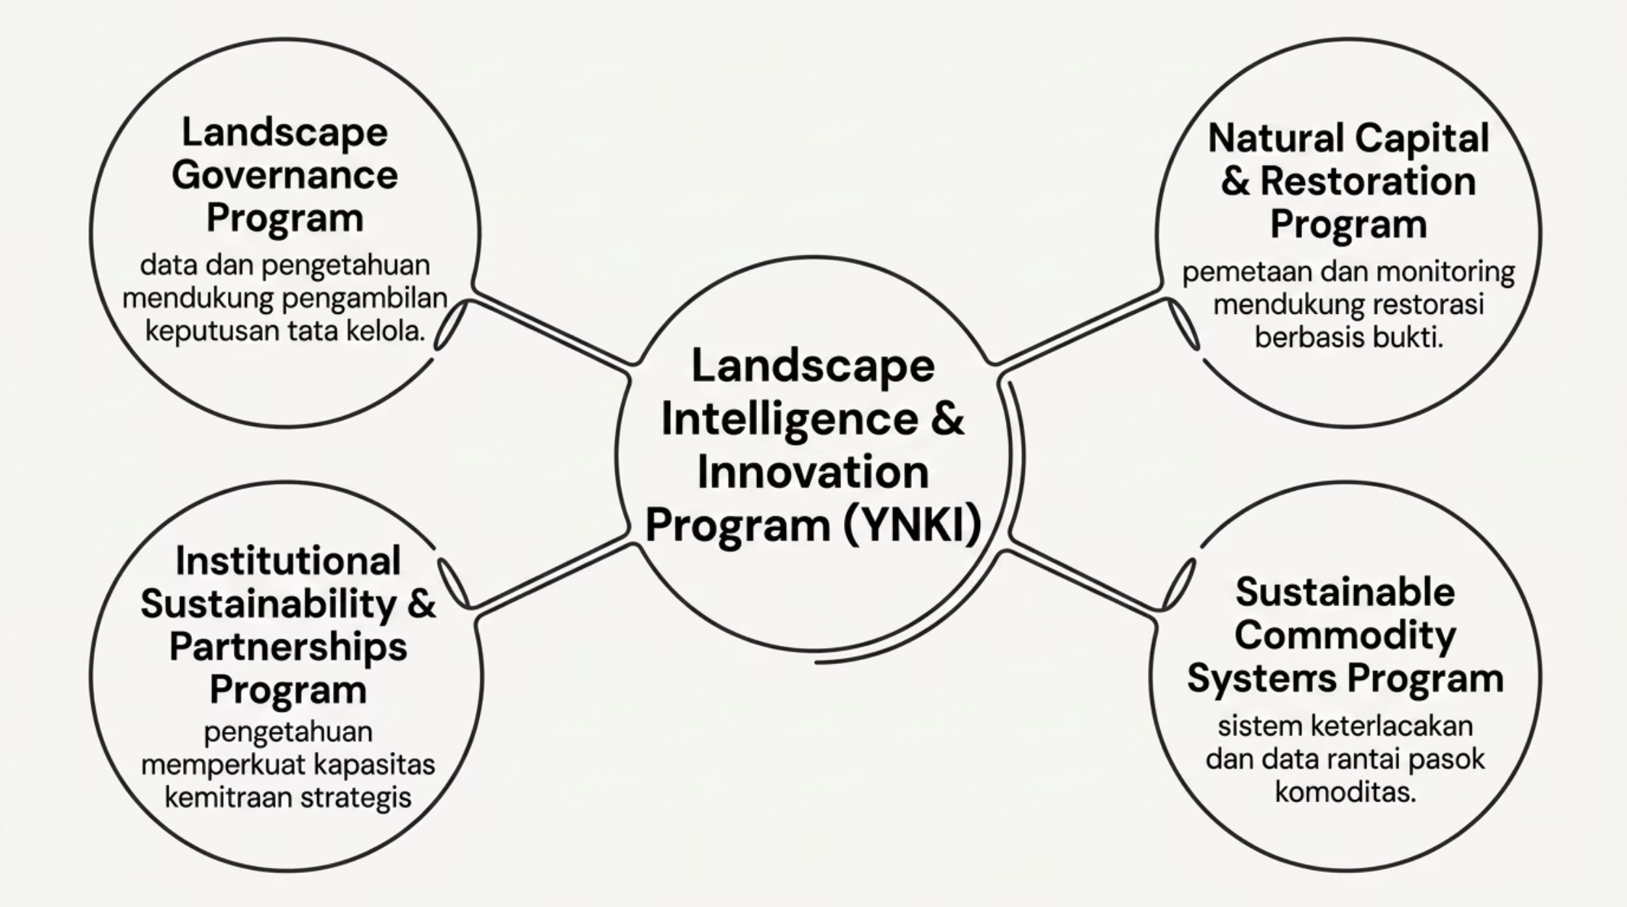

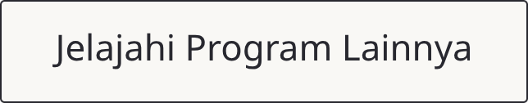

BERANDA
PROGRAM KAMI
LANDSCAPE INTELLIGENCE & INNOVATION PROGRAM
Landscape Intelligence & Innovation Program:
Pengetahuan dan Inovasi untuk Tata Kelola Lanskap Berbasis Bukti
Transformasi lanskap memerlukan data yang kredibel, pembelajaran berkelanjutan, dan inovasi yang dapat diakses oleh berbagai pihak. Program ini dirancang untuk menghasilkan pengetahuan, data, teknologi, dan pembelajaran yang mendukung pengambilan keputusan berbasis bukti dalam tata kelola lanskap. YNKI memanfaatkan teknologi GIS, penginderaan jauh, dan sistem informasi untuk membangun landscape intelligence bagi perubahan yang berkelanjutan.
Yayasan Natural Kapital Indonesia · Nature for Life
Tentang Program
📡 Menghasilkan pengetahuan, data, teknologi, dan pembelajaran yang mendukung pengambilan keputusan berbasis bukti dalam tata kelola lanskap melalui pemanfaatan inovasi digital, sistem informasi geografis (GIS), penginderaan jauh, dan pengelolaan pengetahuan yang terintegrasi.
Apa itu Landscape Intelligence?
Pendekatan Utama
Landscape Intelligence adalah sebuah sistem pengetahuan terpadu yang mengintegrasikan data spasial, riset lapangan, dan pembelajaran lintas pemangku kepentingan untuk menghasilkan wawasan strategis bagi pengelolaan lanskap yang efektif, adil, dan berkelanjutan.
Inovasi digital dan teknologi geospasial
Pengelolaan pengetahuan yang sistematis dan berkelanjutan
Integrasi data ilmiah dan pengetahuan lokal
Platform data terbuka untuk multi-pemangku kepentingan
Mengapa Program Ini Penting?
Transformasi lanskap membutuhkan keputusan yang didasarkan pada bukti, pembelajaran, dan inovasi. Sayangnya, banyak kebijakan dan intervensi pembangunan masih dibuat tanpa data yang memadai—baik mengenai kondisi ekologis, sosial, maupun ekonomi di tingkat lanskap. Data yang tidak akurat, pengetahuan yang hilang ketika proyek berakhir, dan minimnya akses terhadap teknologi menjadi hambatan utama dalam pengelolaan lanskap yang efektif.
🔍 Kesenjangan Data yang Kritis
💡 Pengetahuan yang Hilang Saat Proyek Berakhir
🛰️ Minimnya Akses Teknologi Geospasial
Banyak kawasan lanskap prioritas di Indonesia belum memiliki data ekologis, sosial, dan ekonomi yang komprehensif dan mutakhir, sehingga keputusan kebijakan seringkali bersifat reaktif dan tidak berbasis bukti.
Tanpa sistem pengelolaan pengetahuan yang baik, pengalaman berharga, data lapangan, dan inovasi yang dihasilkan dari proyek-proyek konservasi sering kali tidak terdokumentasi dan tidak dapat digunakan kembali.
Kapasitas pemangku kepentingan lokal—termasuk pemerintah daerah, komunitas, dan LSM—untuk menggunakan teknologi GIS dan penginderaan jauh masih sangat terbatas, padahal teknologi ini krusial untuk pemantauan dan perencanaan berbasis bukti.
YNKI hadir untuk menjawab tantangan tersebut dengan membangun landscape intelligence—sebuah sistem pengetahuan yang mengintegrasikan data spasial, riset, dan pembelajaran dari lapangan untuk mendukung pengambilan keputusan yang lebih baik dan perubahan jangka panjang yang berkelanjutan.
Hasil Strategis yang Ingin Dicapai
Lima hasil strategis yang menjadi tolok ukur keberhasilan Landscape Intelligence & Innovation Program dalam mendorong tata kelola lanskap berbasis bukti di Kalimantan Barat dan Indonesia.
🗺️ Data Lanskap Tersedia & Digunakan
📊 Sistem Monitoring Berjalan Efektif
📚 Pengetahuan Lokal & Ilmiah Terintegrasi
Data lanskap tersedia dan digunakan oleh berbagai pemangku kepentingan untuk perencanaan dan pengambilan keputusan yang inklusif dan berbasis bukti.
Sistem monitoring lanskap berjalan efektif untuk memantau perubahan ekologis, sosial, dan ekonomi secara real-time dan partisipatif.
Pengetahuan lokal dan ilmiah terintegrasi dalam sistem pengelolaan pengetahuan organisasi yang dapat diakses dan dimanfaatkan secara berkelanjutan.
💻 Inovasi Digital Mendukung Transparansi
🔄 Pembelajaran Lintas Lanskap Berkembang
Inovasi digital dan teknologi informasi mendukung tata kelola lanskap yang lebih transparan, akuntabel, dan inklusif bagi seluruh pemangku kepentingan.
Pembelajaran lintas lanskap berkembang dan mendorong adaptasi kebijakan serta praktik pengelolaan yang lebih responsif terhadap dinamika lanskap.
Intervensi Inti Program
Delapan intervensi inti yang menjadi tulang punggung Landscape Intelligence & Innovation Program, dirancang untuk membangun kapasitas data, teknologi, dan pengetahuan secara terpadu.
🔬 Research
🛰️ GIS & Remote Sensing
Melakukan riset dan kajian ilmiah mengenai kondisi ekologi, sosial, dan ekonomi lanskap sebagai basis kebijakan berbasis bukti.
Memanfaatkan teknologi GIS dan penginderaan jauh untuk pemetaan dan analisis spasial lanskap secara akurat dan mutakhir.
📈 Monitoring Systems
📚 Knowledge Management
Mengembangkan sistem pemantauan lanskap yang terintegrasi dan partisipatif, melibatkan komunitas lokal dan lembaga pemerintah.
Mengelola pengetahuan organisasi agar dapat diakses, dimanfaatkan, dan diwariskan secara berkelanjutan melampaui siklus proyek.
💻 Digital Platforms
📊 Data Analytics
Mengembangkan platform digital untuk berbagi data dan informasi lanskap kepada seluruh pemangku kepentingan secara terbuka dan mudah diakses.
Menganalisis data multidimensi untuk menghasilkan wawasan strategis dan rekomendasi kebijakan yang dapat ditindaklanjuti.
🧠 Landscape Intelligence
🤝 Knowledge Exchange
Membangun sistem intelijen lanskap yang mengintegrasikan data, pengetahuan, dan pembelajaran lintas program untuk mendukung keputusan strategis.
Memfasilitasi pertukaran pengetahuan lintas lanskap dan lintas pemangku kepentingan untuk mempercepat pembelajaran dan adopsi praktik terbaik.
Contoh Inisiatif Program
Inisiatif-inisiatif konkret yang telah dan sedang dijalankan YNKI sebagai wujud nyata Landscape Intelligence & Innovation Program di lapangan.
🗺️ Analisis Spasial Kebakaran Hutan di Lanskap Gambut Pesisir Delta Kapuas
🌿 Platform Keterlacakan Karet "Mokkalita"
💻 Sistem Informasi Lanskap untuk Kebijakan Berbasis Data
🛰️ Pemantauan Restorasi Gambut Berbasis Citra Satelit
🧠 Pengembangan Knowledge Management System Organisasi
YNKI melakukan analisis spasial yang mengungkap bahwa rata-rata kebakaran hutan dan lahan (karhutla) seluas 51.130 hektar terjadi setiap tahunnya di Lanskap Gambut Pesisir Delta Kapuas sejak 2015–2019. Analisis ini menjadi dasar bagi perencanaan restorasi dan pencegahan kebakaran berbasis data di gambut Kalimantan Barat.
YNKI mendukung Dinas Perkebunan Kalimantan Barat dalam pengembangan Mokkalita (Model Ketertelusuran Karet Kalimantan Barat)—platform digital untuk memastikan produk karet dapat ditelusuri asal-usulnya, mendukung praktik budidaya berkelanjutan, dan menjawab regulasi global seperti EUDR.
YNKI mengembangkan sistem informasi lanskap yang mengintegrasikan data spasial, sosial-ekonomi, dan lingkungan untuk mendukung perencanaan pembangunan berbasis lanskap di tingkat desa, kabupaten, dan provinsi.
YNKI memanfaatkan teknologi penginderaan jauh untuk memantau perkembangan restorasi gambut di lanskap prioritas—meliputi pemantauan tutupan lahan, tingkat kebakaran, dan pemulihan ekosistem—guna memastikan efektivitas intervensi restorasi.
YNKI membangun sistem pengelolaan pengetahuan (KMS) untuk memastikan bahwa pengalaman, data, pembelajaran, dan inovasi dari berbagai program tidak hilang ketika proyek berakhir, tetapi menjadi aset organisasi yang terus berkembang untuk perubahan jangka panjang.
Terintegrasi dengan Program Lain YNKI
Landscape Intelligence & Innovation Program tidak berdiri sendiri. Program ini menjadi tulang punggung sistem pengetahuan yang mengaliri dan memperkuat empat program strategis lainnya dalam portofolio YNKI.
🏛️ Landscape Governance Program
🌱 Natural Capital & Restoration Program
☕ Sustainable Commodity Systems Program
🤝 Institutional Sustainability & Partnerships Program
Data dan pengetahuan mendukung pengambilan keputusan tata kelola yang lebih baik, transparan, dan inklusif di tingkat lanskap.
Pemetaan spasial dan sistem monitoring mendukung perencanaan dan evaluasi restorasi berbasis bukti yang lebih efektif.
Sistem keterlacakan dan data rantai pasok mendukung transformasi komoditas berkelanjutan yang memenuhi standar global.
Pengetahuan dan inovasi memperkuat kapasitas organisasi, pembelajaran institusional, dan kemitraan strategis jangka panjang.
Dukung Program Landscape Intelligence & Innovation YNKI
Pengetahuan dan inovasi adalah fondasi bagi tata kelola lanskap yang efektif dan berkelanjutan. Dukung upaya YNKI dalam membangun landscape intelligence dan inovasi digital untuk perubahan lanskap yang lebih baik di Kalimantan Barat dan seluruh Indonesia. Bersama, kita dapat memastikan bahwa setiap keputusan pengelolaan lanskap didasarkan pada data yang kredibel, pengetahuan yang terintegrasi, dan inovasi yang inklusif.
🌿 Yayasan Natural Kapital Indonesia
Tautan Cepat
Kontak
Hak Cipta
Nature for Life
Strengthening Inclusive and Collaborative Landscape Governance for Healthy Landscapes and Thriving Communities.
📍 Jalan Karna Sosial, Pontianak, Kalimantan Barat 78121
Tentang Kami
Program Kami
Ikut Serta
Pustaka & Pengetahuan
📧 info@naturalkapital.or.id
📞 (0561) XXX-XXXX
Media Sosial:
LinkedIn · YouTube · Instagram
© 2026 Yayasan Natural Kapital Indonesia
Kebijakan Privasi · Syarat & Ketentuan
Landscape Intelligence & Innovation Program adalah salah satu dari 5 program strategis YNKI untuk lanskap Indonesia yang sehat dan komunitas yang sejahtera.

